Slide 2
الافاريز الزخرفية

Slide 3
أهداف الدرس
توضيح مفهوم الافريز
تعداد استخدامات الافريز
تحليل افريز في عمود بالحرم المكي تحليلا جماليا
تصميم افريز لجانب من عامود

Slide 4
معنى الكلمة
من خلال المصطلحات في نهاية كتابك ابحثي عن معنى مفهوم الإفريز

Slide 5
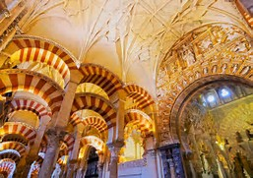
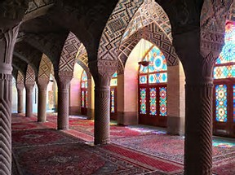
شريط زخرفي يحيط بالعقود او بأعلى الجدار الخارجي وقد يبرز عنه
الافاريز الزخرفية

Slide 6
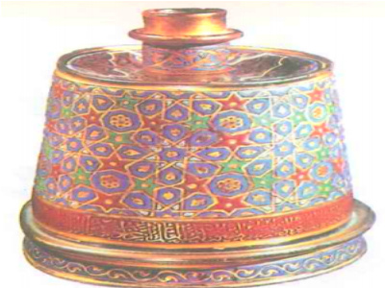
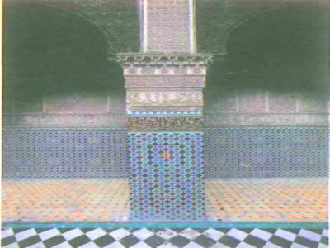
اين تستخدم الافاريز
على الحوائط والجدران
الاواني والفوانيس
جوانب الاعمدة
اسوار القصور والمساجد

Slide 7
احتاج طالبة لتقف أمامنا
التحليل الحسي
التحليل التشكيلي
التحليل التعبيري

Slide 8
التحليل الفني والجمالي
الناحية الحسية
الناحية التشكيلية
الناحية التعبيرية

Slide 9
افتحي الكتاب ص 40 شكل 5 / 6 وحللي صورة الافريز مع مجموعتك الناحية الحسية الناحية التشكيلية الناحية التعبيرية

Slide 10
المطلوب تنفيذه تصميم افريز لجانب من عامود

